Slide 1


컴퓨터 정보공학부
FE 개발자 임효진
FE 개발자 상반기 공채
임효진 포트폴리오
2021.01

Slide 2

컴퓨터 정보공학부
FE 개발자 임효진
FE 개발자 상반기 공채
임효진 포트폴리오
2021.01

Slide 3
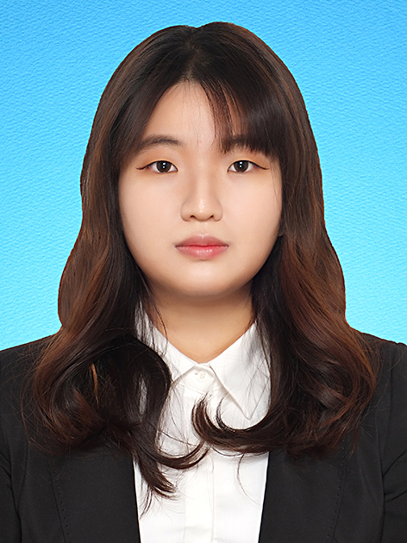
컴퓨터 정보공학부
FE 개발자 임효진
공채지원자 임효진 포트폴리오
#Profile
임효진 (Lim Hyo Jin )
2021.01
FE 신입 개발자
ggamjige8888@naver.com
https://github.com/hyo814
010-9820-1070
Education
2021.02 가톨릭대학교 컴퓨터정보공학부 졸업
Experiences
2020.10~ 2021.02 바이오데이터 인력양성 사업단 팀원
2018.09~ 2018.12 ㈜ 공간정보기술 팀원
2016.01~ 2016.07 ㈜ 이노플레이스 팀원 – 음식주문 접수
Skill
Python , Java Script, HTML , CSS , REACT 등을 이용한 프론트 엔드 경험
ERP 정보관리사 자격증 , 컴퓨터활용능력 2급 자격증 등 다양한 자격증 보유
“소통을 잘합니다.”
ETC
https://www.notion.so/c2253a8929124f56820e3e57719c57f9

Slide 4
컴퓨터 정보공학부
FE 개발자 임효진
공채지원자 임효진 포트폴리오
#Profile
임효진 (Lim Hyo Jin )
2021.01
FE 신입 개발자
ggamjige8888@naver.com
https://github.com/hyo814
010-9820-1070
편입 하기 전 주문 접수 아르바이트 및 사이트 교정 하는 업체를 다니면서 웹서비스로 다양한 사람들이 도움을 얻고 이용한다는 점이 저에게 단순한 서비스직이나 혹은 사무직이 아닌 개발을 하고 싶다는 생각이 들어 편입을 하여 컴퓨터에 대해 배우게 되었습니다. 소통을 잘한다는 점을 기반으로 비개발자에게는 따뜻함이 묻어나오는 서비스, 개발자에게는 병목현상이 최소화 될 수 있도록 하는 열정으로 소통과 의견 존중을 통해 편리함을 느끼고 소통 과정 중에서도 친절함과 따뜻한 마음을 웹 서비스로도 전달 할 수 있는 사람이 되고 싶습니다.
지원동기
소통에서는 제일 중요한 것은 확인하기 입니다.
개발자가 아닌 상태에서의 사회생활과 학부시절 개발자로써 공부를 하면서 느끼게 된 경우가 많았습니다.
FE 개발자로써 개발자와 비개발자의 필요사항을 충족하며 서로 상호 작용을 하기 위해서 소통이 필요하다는 것을 깊게 이해했습니다.
소통을 위한 순서로는 경청, 의견 확인, 의견 수정, 의견 확인 등의 반복 과정을 통해 완성으로 이어달리기 하는 것 입니다.
나만의 키워드
“확인을 잘합니다.”

Slide 5
컴퓨터 정보공학부
FE 개발자 임효진
공채지원자 임효진 포트폴리오
#Profile
임효진 (Lim Hyo Jin )
2021.01
FE 신입 개발자
ggamjige8888@naver.com
https://github.com/hyo814
010-9820-1070
“길이 없으면 길을 찾아라, 찾아도 없으면 길을 만들어라”
“길이 없으면 길을 찾아라. 찾아도 없으면 길을 만들어라“ 고 정주영 현대그룹 회장님께서 하신 말씀 이십니다.
모든 일에 적극적으로 도전 하려는 정신으로 아르바이트 , 계약직 그리고 편입까지 제가 할 수 있는 모든 노력에는 선택과 희망을 잡아 이제 다시 사회생활로 돌아가려고 합니다. 지금의 추진력을 잘 유지 하여 웹서비스에 도움이 되는 인재가 되고 싶습니다.
가치관
목표달성
1.단기적 : FE 서비스에 대해 이해를 올바르게 하여 이상적인 생각이 아닌 현실 가능한 생각을 할 수 있도록 배경지식을 올리겠습니다.
2.중기적: 사람들에게 편리하기 쉬운 기술로 다가가 불필요함이 적고 편리성과 친절함을 느껴 개발자로써의 따뜻한 마음을 전달 하겠습니다.
3. 장기적: 2021년, 고령화 시대, 사각지대에 있는 노인들을 위해 만들어지는 서비스로 노인 공경과 마음을 다시 잡아 노력하겠습니다.
“의사결정을 잘합니다.”

Slide 6
컴퓨터 정보공학부
FE 개발자 임효진
나만의 대외활동 경험기
[공모전] 극도로 한정된 세계 - 줌을 이용하여
웹 서비스를 배우고 활용하여 코로나 시대에 맞는 활동을 찾아나감.
2. [인턴십 교육] 코멘토 멘토링 SW 기술 인턴교육 –
- 백엔드 기술에 대해 배우고 실천하여 나만의 웹서비스를 구축한다.
3. [대외교육] 한국 정보화 진흥원 –
-전자정부에 대한 이해와 현실에 대해 배움
4. [봉사활동] 2019학년 1학기 봉사활동 및 3학년 1학기 여름 방학 재활센터에서 근무를 하면서 봉사활동에 대해 다양한 시각을 배움

Slide 7
컴퓨터 정보공학부
FE 개발자 임효진
FRONT DEVELOPER ?
#의사결정
#도전정신
#문제해결 능력
#소통
#임효진
#이해
#신뢰
#창의력
#열정
#책임감

Slide 8
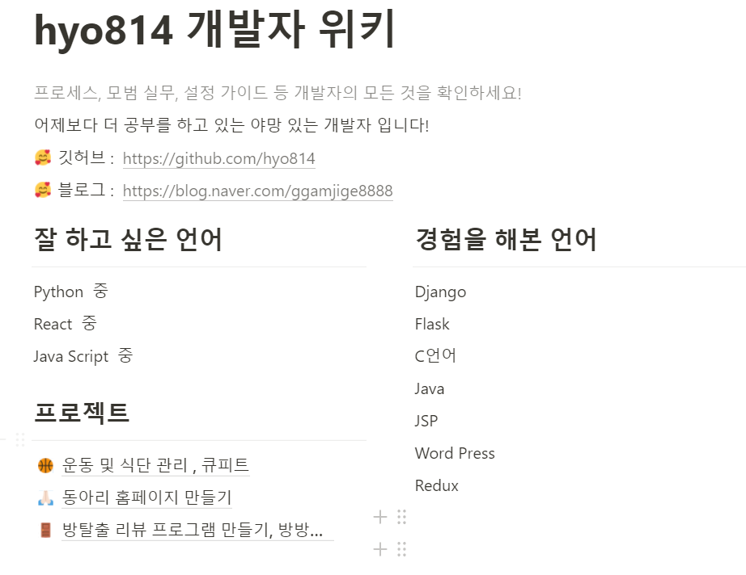
컴퓨터 정보공학부
FE 개발자 임효진
사이트: https://www.notion.so/hyo814-735df0eb7df1435db02272211ee9051f

Slide 9

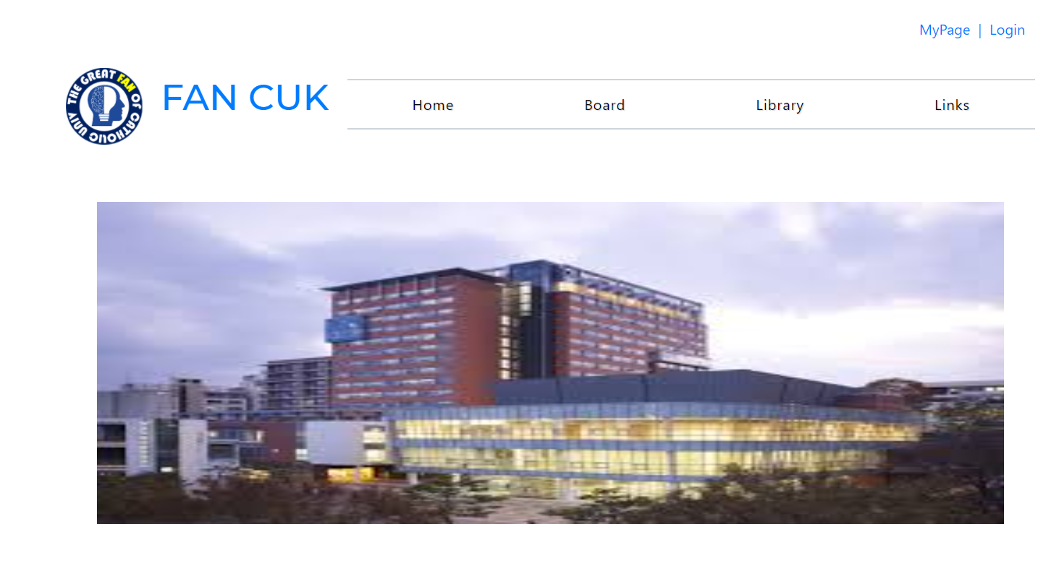
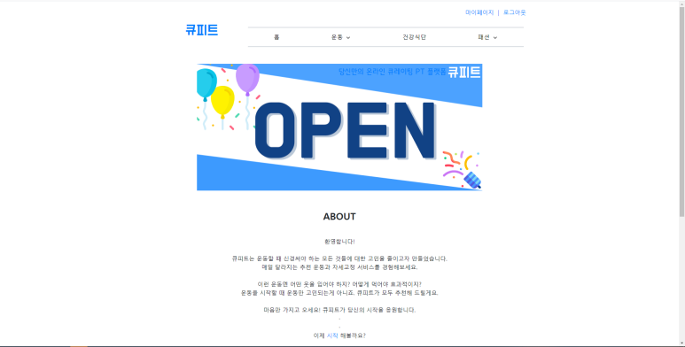
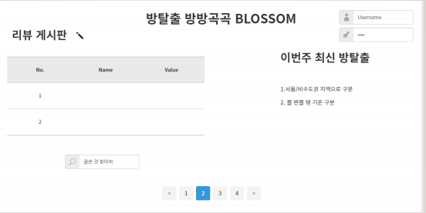
컴퓨터 정보공학부
FE 개발자 임효진
나만의 웹서비스를 만들기 위한 과정들
PART3
기획공방 마케팅팀
김공방 포트폴리오
2019~2021
Frontend –DEV.
임효진
구독
다양한 프로그램을 만들면서 소통을 즐기는 사람
#1. 동아리 웹 사이트
오프라인 서비스를 통해 받던 시스템을
언택트를 이용하다.
#2. 운동 프로젝트 , 큐피트
운동의 모든것을 담았다.
운동을 하기 위한 준비만 하라
#3. 방탈출 리뷰 프로젝트 , 방방곡곡
방탈출의 재미를 느끼고 싶은데
아는 정보가 없을때 검색하는 사이트

Slide 10
컴퓨터 정보공학부
FE 개발자 임효진
학회 동아리 사이트
#FAN CUK
프로젝트명
동아리 사이트 만들기
진행시기 2020년 4월 ~ 2020년 12월
프로젝트 설명 언택트 시대에 맞게 오프라인으로 해결하는 서비스를 웹페이지 구축하여 해결하자
역할 아이디어제안, 프론트 엔드 담당 – 회원가입, 로그인, 마이페이지 및 팀장
기여도

Slide 11
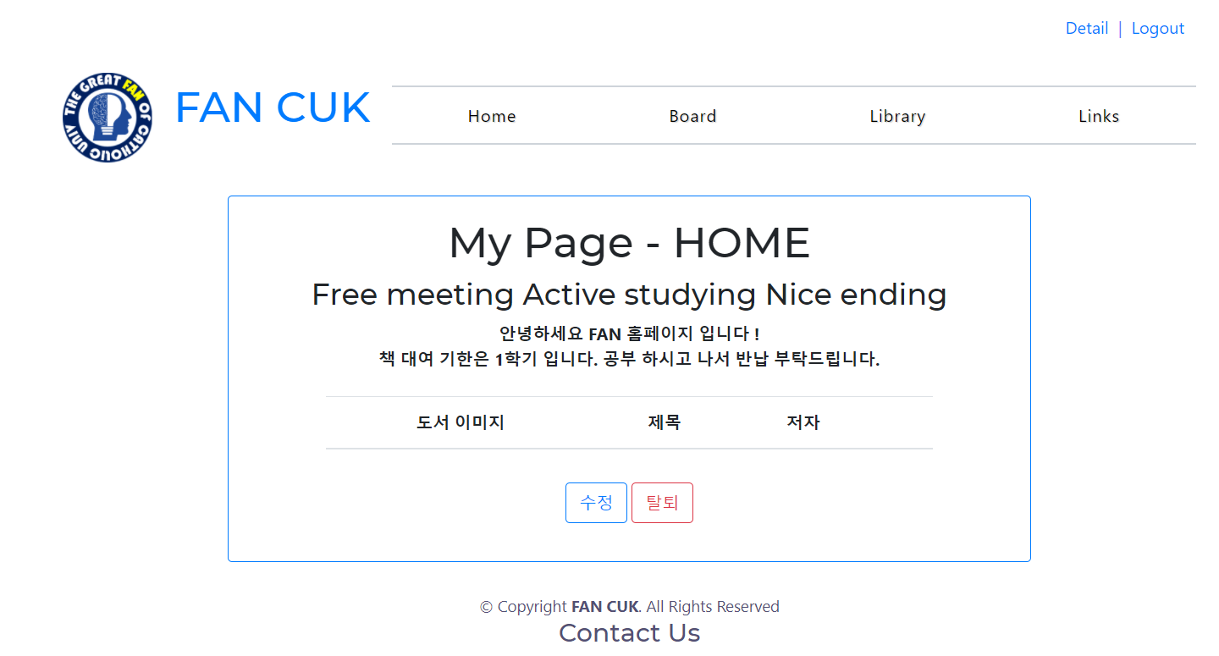
컴퓨터 정보공학부
FE 개발자 임효진
학회 동아리 사이트
#FAN CUK
극복 태그
#코드리뷰#동아리#언택트#소통
프로젝트로 배운 점 백엔드와 프론트 엔드로 소통할 수 있다.
내 코드가 아닌 다른 사람의 코드를 보고 오류를 고칠 수 있다.
아쉬웠던 점 react 기술에 대해서만 생각을 하게 되어 redux 등의 다양한 언어 구사를 못했다.
처음 하는 프로젝트 이다보니 공부 하는데 소요하는 시간이 많았다.
기타 https://www.notion.so/64b888a35a484c67b2eccb01d08d6233

Slide 12
컴퓨터 정보공학부
FE 개발자 임효진
히투지투 - 큐피트
#운동 및 식단 관리
프로젝트명
운동 및 식단 관리 웹페이지 큐피트
진행시기 2020년 9월 ~ 2020년 11월
프로젝트 설명 운동에 동기부여를 하며 쉽게 찾을 수 있지만 시간이 오래 걸리는 것들을 해결 하자!
역할 아이디어제안, 프론트 엔드 담당 – 회원가입, 로그인, 마이페이지 , 식단 페이지 , 운동 페이지 등을 만듦
기여도

Slide 13
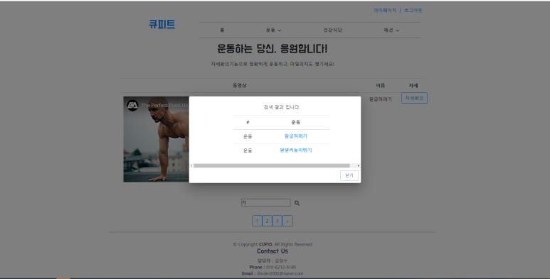
컴퓨터 정보공학부
FE 개발자 임효진
히투지투 - 큐피트
#운동 및 식단 관리
극복태그
#포토샵#의견차이#베타서비스
프로젝트로 배운 점
ui,ux 디자이너와 소통을 할 수 있다.
프론트 엔드의 생태계를 배웠었다.
아쉬웠던 점
막학기에 진행을 하다보니 시간 적인 여유가 없었다
코로나 시기에 제작을 하다보니 줌으로 소통하는데 한계가 있었다.
기타 https://www.notion.so/44baa0617f1a403195a08d9b5edd77a2

Slide 14
컴퓨터 정보공학부
FE 개발자 임효진
1인 프로젝트 , 방방곡곡
#방탈출 리뷰
프로젝트명
방탈출 리뷰 웹페이지 방방곡곡
진행시기 2020년 6월 ~ 2020년 7월
프로젝트 설명 방탈출을 전문적으로 알려주는 사이트가 비교적 찾기가 어려운거 같아서 취미생활의 효율성을 높이기 위해 개발을 하게 됨
역할 1인 프로젝트로 다양한 형태의 프론트와 백엔드의 생태계를 확인 하고 공부를 함
기여도

Slide 15
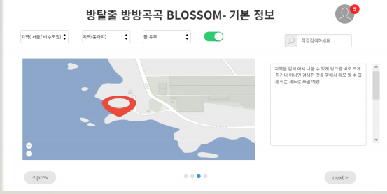
컴퓨터 정보공학부
FE 개발자 임효진
1인 프로젝트 , 방방곡곡
#방탈출 리뷰
극복태그
#django처음#부트스트랩#오류
프로젝트로 배운 점 1인 프로젝트를 진행하면서 내 마음대로 제작을 한다는 것이 마냥 쉬운건 아니라는 것을 배웠다.
아쉬웠던 점 백엔드를 처음 배우다보니 완료된 상태로 프로젝트를 끝내지는 못하였다 그럼에도 2월 중에 재도전할 생각 있다.
기타 https://www.notion.so/ca3eebe0099145a7b72eafbdd902fffa

Slide 16

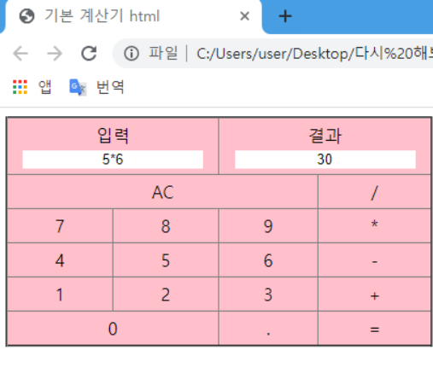
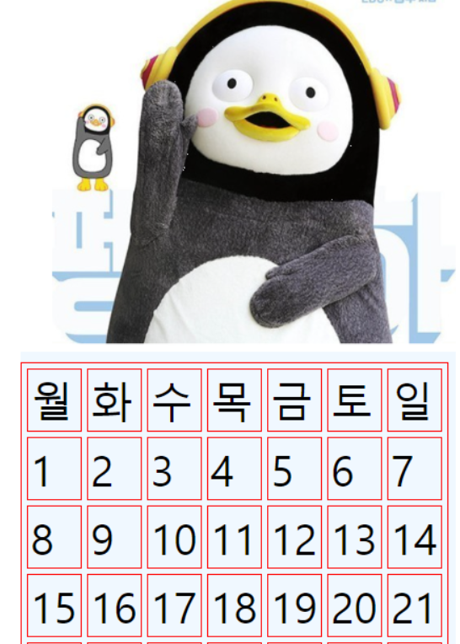
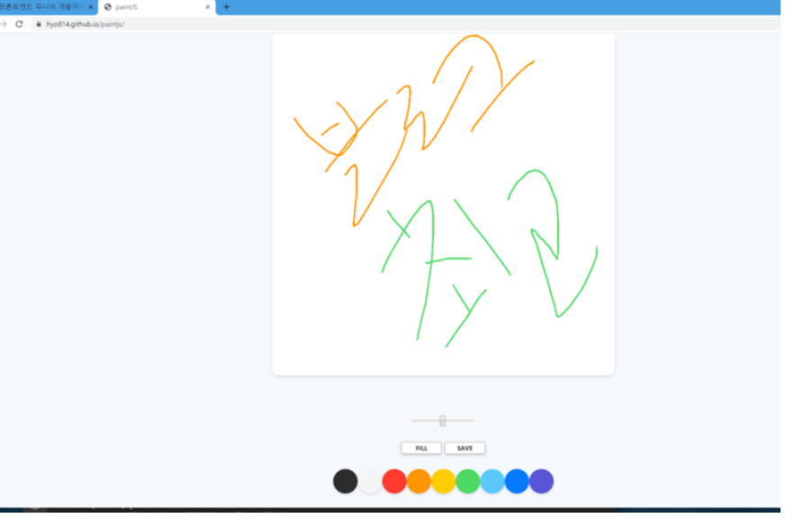
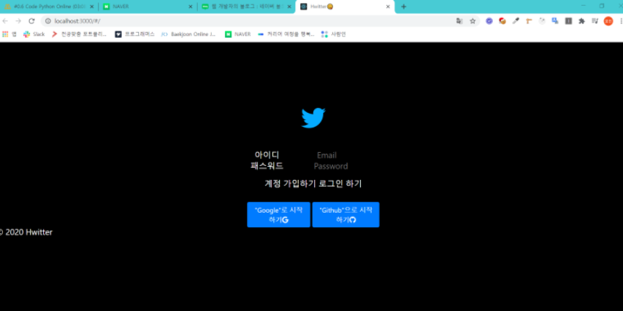
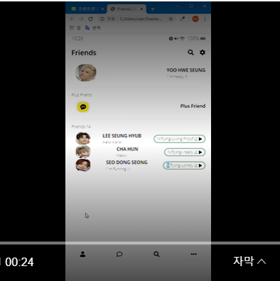
컴퓨터 정보공학부
FE 개발자 임효진
나만의 웹서비스를 만들기 위한 과정들 – E.T.C.
PART3
기획공방 마케팅팀
김공방 포트폴리오
2019~2021
Frontend –DEV.
임효진
구독
다양한 프로그램을 만들면서 소통을 즐기는 사람
#1.계산기 만들기
자바스크립트를 이용한 만들기
#2. 달력 만들기
자바스크립트를 이용하여 다양한 환경에서
구사할 수 있다.
#3. 메모장 만들기
바닐라 자바스크립트를 이용하다
#5. 카카오톡 만들기
Html 과 css를 통해 만듦
#4. 트위터 만들기
깔끔하게 시크한 컨셉으로 firebase와 react를 배움

Slide 17
컴퓨터 정보공학부
FE 개발자 임효진
소통을 잘하는
“임효진”은 이런 사람입니다.
1. 의견을 서로 공유하여 우리의 개발을 기대하는 사람
2. 의견 확인과 경청을 반복적으로 하여 개발자와
비개발자에게 사랑을 받는 사람
3. 이상적인 개발과 비현실적인 개발 사이에서
병목현상을 두려워하지 않고 팀원을
이끌어가는 사람

Slide 18
컴퓨터 정보공학부
FE 개발자 임효진
의사결정을 잘하는
준비된 “임효진”은 이렇습니다.
1. 의사결정을 통해 다양한 의견을 수렴합니다.
2. 웹서비스 기술, 화면 설계 뿐만이 아니라
기술 스택적으로도 공부를 하여
백엔드 개발도 공부 중입니다.
3. 목표 및 사명 : 초심을 유지 하여 나보다는
우리의 의견을 지탱할 수 있는 개발자가 되겠습니다.

Slide 19
컴퓨터 정보공학부
FE 개발자 임효진
장기적인 저의 목표는
단순한 FE 개발자가 아닌
고령화 시대에 맞게 사격지대에 있는
노인들을 위한 웹 서비스를 만드는 것이
저의 목표 입니다.

Slide 20
컴퓨터 정보공학부
FE 개발자 임효진
끝이 아닙니다.
저의 이야기는 웹서비스에서 다시 시작됩니다.
FE 개발자 상반기 공채
임효진

